Slide 1
Цели лекции
TODO

Slide 2
Перечисления
TODO Требуются?

Slide 3
Интерфейс
Интерфейс — это ссылочный тип в Java, который определяет границу взаимодействия между классами или компонентами, специфицируя определенную абстракцию, которую осуществляет реализующая сторона.
Отличительные особенности:
Методы всегда public и abstract, даже если это не объявлено
Методы не могут быть static, final, native, private, protected
Переменные только public static final, даже если это не объявлено
Переменные не могут быть native, private, protected
Может только наследовать (extends) другой интерфейс, но не реализовывать интерфейс или класс (implements).

Slide 4
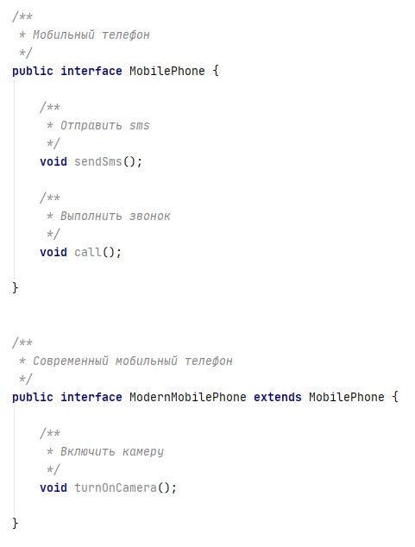
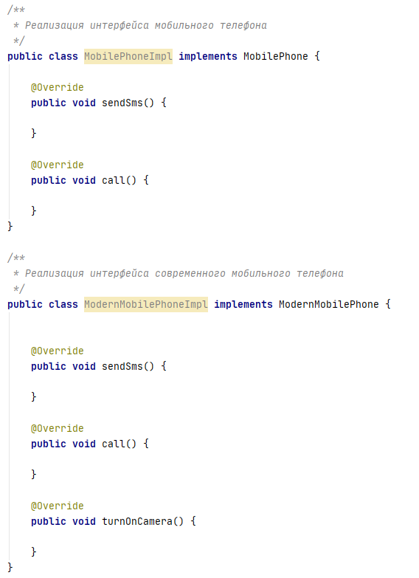
Пример интерфейсов

Slide 5
Полиморфизм
Полиморфизм – способность объекта принимать множество различных форм. Наиболее распространенное использование полиморфизма в ООП происходит, когда ссылка на родительский класс используется для ссылки на объект дочернего класса. Любой объект в Java, который может пройти более одного теста IS-A считается полиморфным. В Java все объекты полиморфны, так как любой объект пройдёт тест IS-A для своего собственного типа и для класса Object.
Получить доступ к объекту можно только через ссылочную переменную. Ссылочную переменную можно объявить как класс или тип интерфейса.
Ссылочная переменная может быть только одного типа. Будучи объявленной, тип ссылочной переменной изменить нельзя.
Ссылочную переменную можно переназначить к другим объектам, которые не объявлены как final. Тип ссылочной переменной определяет методы, которые она может вызвать на объекте.
Ссылочная переменная может обратиться к любому объекту своего объявленного типа или любому подтипу своего объявленного типа.

Slide 6
Пример полиморфизма
TODO

Slide 7
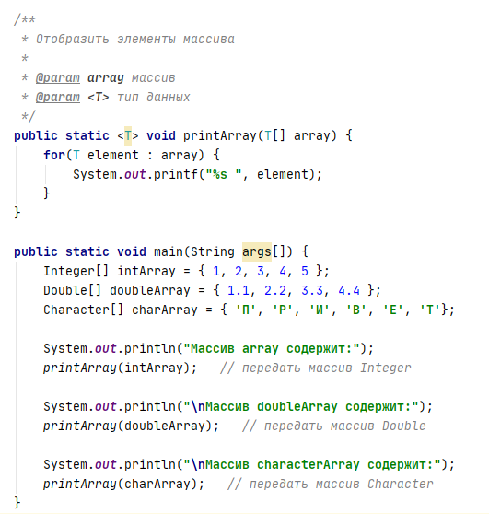
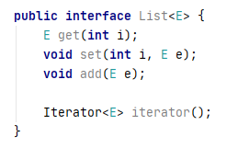
Обобщенное программирование
Обобщенное программирование – это подход к описанию данных и алгоритмов, который позволяет их использовать с различными типами данных без изменения их описания.

Slide 8
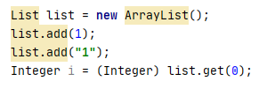

Обобщенное программирование
Начиная с JDK 1.5, в Java появляются новые возможности для программирования. Одним из таких нововведений являются обобщения (Generics)
Раньше: Сейчас:

Slide 9
Проблемы реализации обобщений TODO нужно?

Slide 10
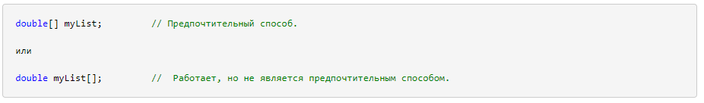
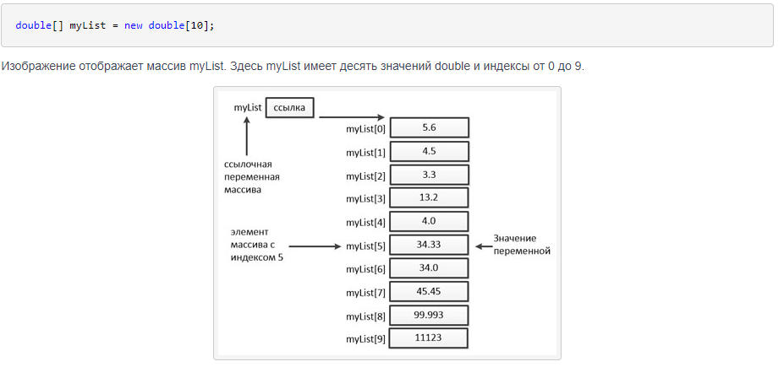
Arrays TODO Нужно?
Массив - это структура данных, в которой хранятся величины одинакового типа.
Доступ к отдельному элементу массива осуществляется по целочисленному индексу.

Slide 11
Collections API
Контейнеры до Java 1.5 (нетипизированная коллекция)
Типизированные контейнеры (Generics)
Основные концепции:
List
Set
Queue
Map
Custom Collections (AbstractCollection)

Slide 12
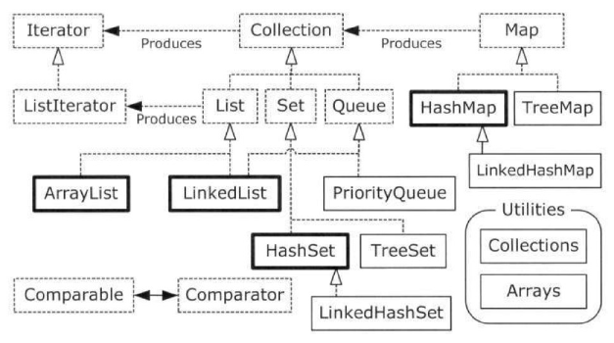
Иерархия Containers

Slide 13
ArrayList

Slide 14
LinkedList

Slide 15
HashSet

Slide 16
HashMap

Slide 17
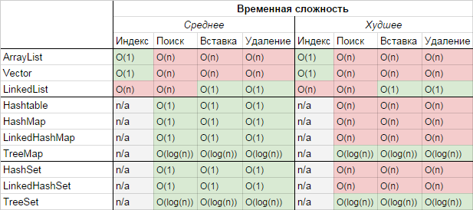
Алгоритмическая сложность основных операций

